Slide 1


AULA: Vector Autoregressive (VAR) Model
Nome: Renan Mitsuo Ueda
Orientador: Adriano Mendonça Souza

Slide 2
Modelo Autorregressivo Vetorial (VAR)
É considerado uma extensão dos modelos autorregressivos univariados, sendo capaz de prever os valores de duas ou mais séries econômicas, através da estimação de modelos que contenham equações simultâneas (HILL, JUDGE E GRIFFITHS, 2010).
Tal modelo tem por objetivo investigar se há relações entre as variáveis analisadas, onde a evolução de cada variável do sistema, pode ser explicada pela própria defasagem e de todas as outras variáveis (SIMS, 1980).

Slide 3

Um VAR(p), pode ser representado em sua forma matricial (SA-NGASOONGSONG et al., 2012):
De acordo com Enders (2014) a equação do VAR de ordem p é dada da seguinte forma:

Slide 4
Teste de Estacionariedade
Série estacionária: equilíbrio estatístico - média, variância e covariância constantes ao longo do tempo (MORETTIN, 2011).
Testes de raízes unitárias:
Augmented Dickey e Fuller – ADF;
Teste Kwaiatkowski, Phillips, Schmidt and Shin – KPSS;
Phillips e Perron – PP.
Se as séries temporais analisadas forem não estacionárias, faz-se necessária a aplicação de diferenças nas séries até torná-la estacionárias (SANTOS, 2009).

Slide 5
Teste de Causalidade de Granger
Busca verificar se há relação entre as séries que farão parte do modelo, caso não haja, a série poderá ser retirada, pois a presença da mesma não contribuirá para a melhoria do modelo (GRANGER, 1986).
Função Impulso-Resposta
Analisa a dinâmica entre as variáveis do modelo. Este choque corresponde ao acréscimo de um desvio padrão aplicado à variável de inovação de uma das séries do modelo (FARIAS, 2008).
Decomposição da Variância
Propõe analisar qual a porcentagem do erro da previsão é proveniente das variáveis endógenas ao longo do tempo (FARIAS, 2008). Objetivo: mensurar a parcela relativa que cada choque causa nas variáveis endógenas do modelo (MORTATTI, MIRANDA E BACCHI, 2011).

Slide 6

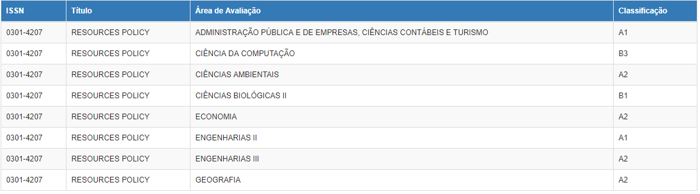
Alguns estudos . . .

Slide 7



Slide 8



Slide 9
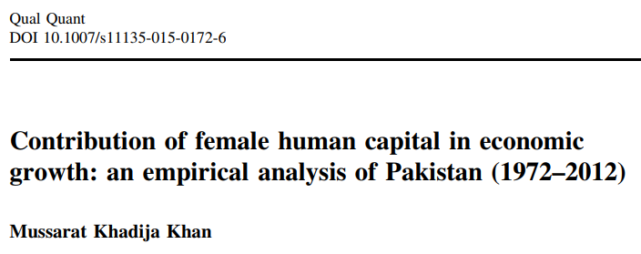

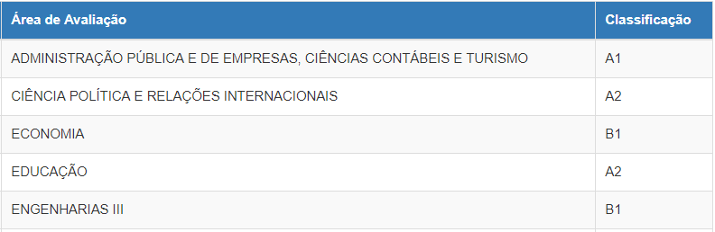

Slide 10



Setor eletroeletrônico: importante para o desenvolvimento nacional, interferindo nas demais áreas da economia brasileira.
Demanda por produtos eletroeletrônicos: Impulsionada pelos setores de telecomunicação/informática, exploração petrolífera, indústria automobilística e produção de energia (TAVARES, 2001).
Dados do setor: Volume de produção cresceu 5,5% no mês de março de 2017, se comparado com o mesmo período do ano anterior (ABINEE, 2017).
10

Slide 11
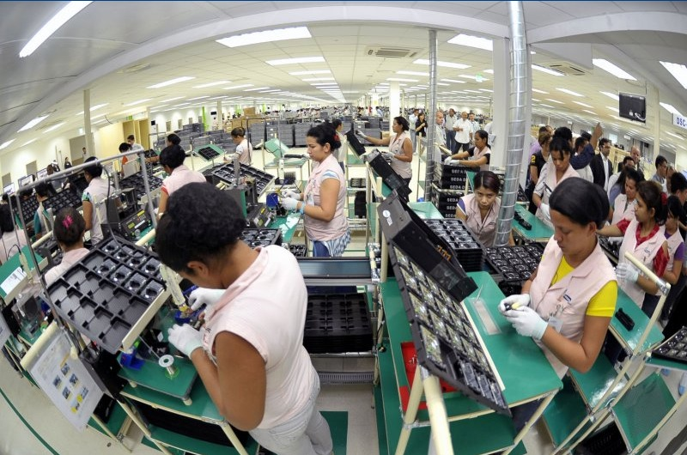
Foram admitidas 224 pessoas em março de 2017, contabilizando um total de 235,7 mil trabalhadores no setor (CAGED, 2017).
Exportações: Crescimento de 6,8% no mês de março de 2017, se comparado ao mesmo período do ano anterior (ABINEE, 2017).
Importações: Aumento de 19,8% em março de 2017 se comparado à março de 2016 (ABINEE, 2017).

Slide 12

Justificativa da Pesquisa:
Setor eletroeletrônico: expande a riqueza nacional, incentiva a força produtiva e impulsiona o avanço tecnológico.
Não há estudos aprofundados que utilizam modelos multivariados que buscam associar e entender o desempenho do setor eletroeletrônico.
Objetivo:
Compreender por meio de modelos matemáticos o inter-relacionamento do desemprego no setor eletroeletrônico brasileiro e as variáveis macroeconômicas.

Slide 13
Conhecendo as variáveis:
Maio de 2003 a fevereiro de 2017 (166 observações)

Slide 14

Macroeconomia
A macroeconomia busca compreender a retração e a expansão da economia em geral (KRUGMAN E WELLS, 2014).
Para Vasconcellos (2015), a macroeconomia preocupando-se mais com questões conjunturais de curto prazo.

Slide 15
Seleção das variáveis Macroeconômicas
A seleção das variáveis seguiu a mesma lógica dos critérios propostos por Sa-ngasoongsong et al. (2012):
Variáveis que causam mudanças (demissão e admissão) no setor eletroeletrônico;
Variáveis que influenciam na demanda por produtos eletroeletrônicos;
Variáveis que representam a economia nacional.

Slide 16
Desemprego (AD e DE)
Desempregados: pessoas que gostariam de estar exercendo uma atividade, no entanto, não conseguem arrumar um emprego (MANKIW, 2014).
Esta variável contribui para se avaliar a capacidade produtiva de um país, pois se relaciona com outras variáveis importantes (BASÍLIO E SOUZA, 2015).

Slide 17
Produto Interno Bruto (PIB)
Corresponde ao total de bens e serviços finais produzidos por uma nação ao longo de um determinado período (MANKIW, 2013).
Uma diminuição no PIB de um país pode sugerir uma recessão, gerando um aumento da taxa de desempregados, redução de lucros e crises financeiras.
Exportação (ET)
Exportação: Geração de emprego/renda, obtenção de recurso de outros países, e estimula o crescimento econômico (SOARES E CAVALCANTI, 2014).

Slide 18
Taxa de Câmbio (MCD)
Taxa de câmbio: valor em termos monetários que um país concorda em negociar a sua moeda (ASSAF NETO, 2015)
Taxa flutuante: politica cambial adotada pelo Brasil. Corretoras e bancos determinam diariamente a fixação do preço do dólar no mercado (ZINI JÚNIOR, 1993).
Inflação (Índice Nacional ao Consumidor Amplo - IPCA)
Ocorre se o aumento/redução da taxa de juros persistente e generalizado no valor dos preços atingir todos os fatores de produção, bens e serviços da economia (ROSSETTI E LOPES, 2005).

Slide 19

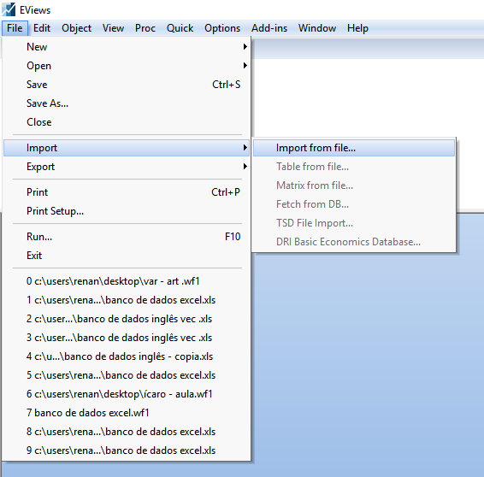
Praticando no EViews:
Etapa 1: Gerar os Gráficos das Séries Originais

Slide 20
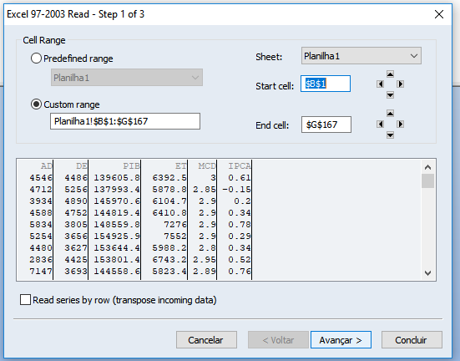
Encontrar o arquivo > abrir
Eliminar a primeira coluna!

Slide 21
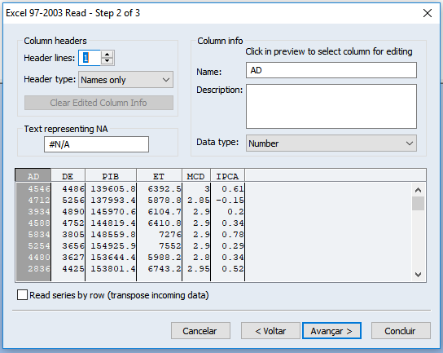
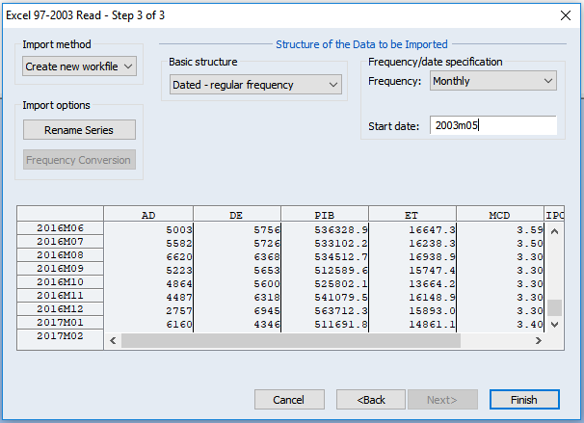
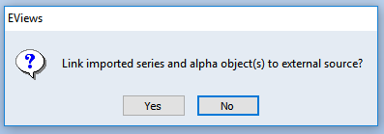

Slide 22
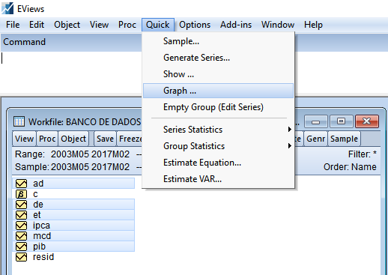
Selecionar as variáveis
Quick > Graph

Slide 23
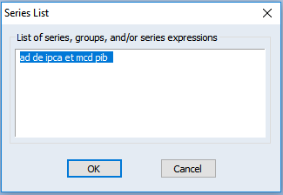
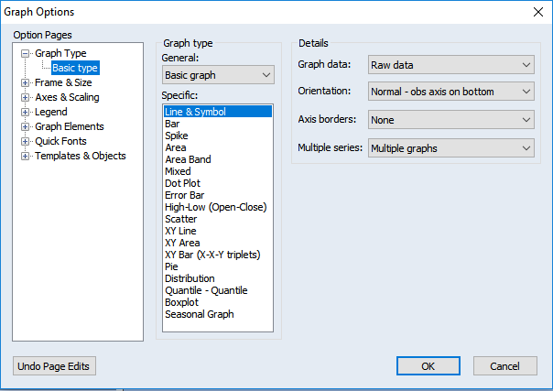
Para visualizar a série com diferenciação: d(“sigla da variável”)

Slide 24
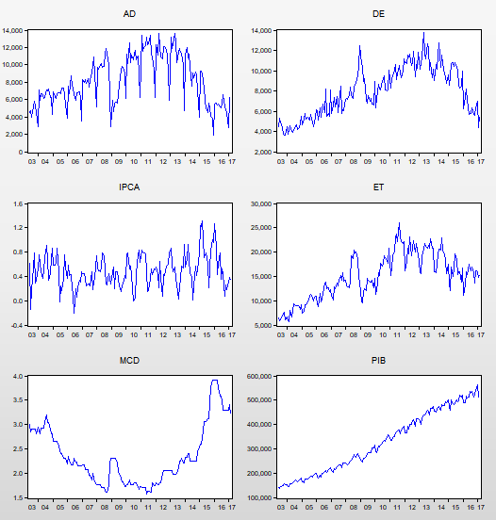

Slide 25
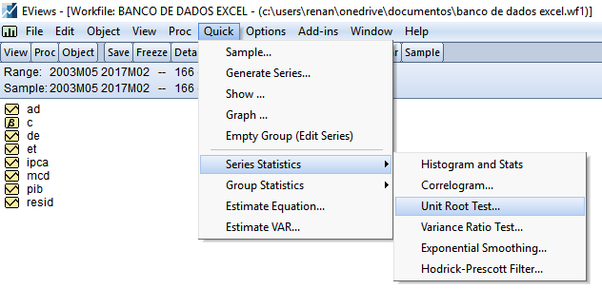
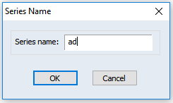
Etapa 2: Realizar Teste de Raiz Unitária:

Slide 26
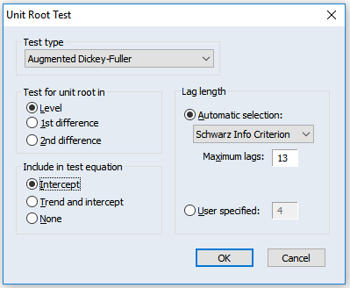
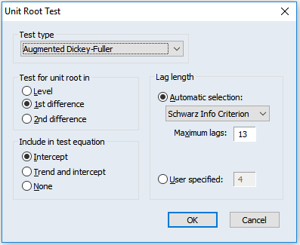
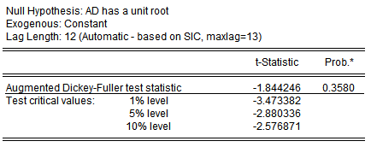
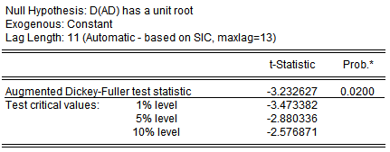
Teste ADF de AD (Admissão):
Em nível (Série original)
Primeira Diferença

Slide 27
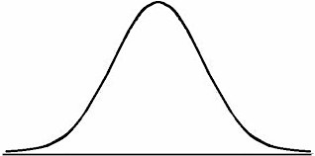
Teste ADF de AD (Admissão):
Em nível (Série original)
Primeira Diferença
RR H0
RR H0
RA H0
RR H0
Não estacionário
Estacionário
-2.88
-1.84
- 3.23
- 2.88
Pelo t-Statistic, onde Ho: AD tem uma raiz unitária (Não estacionária)
Ou
P-valor <0,05 rejeita-se Ho = Série estacionária
P-valor > 0,05 aceita-se Ho = Série não estacionária

Slide 28
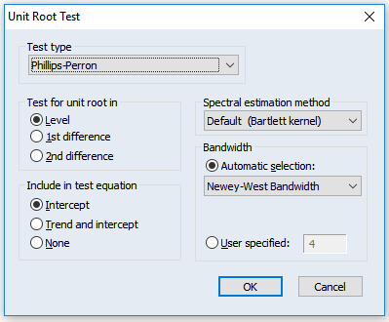
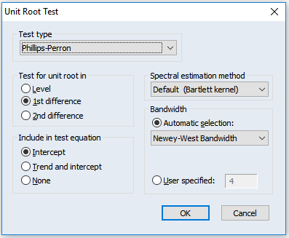
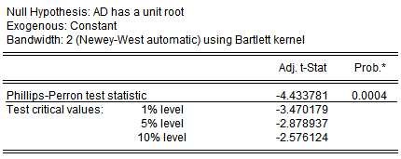
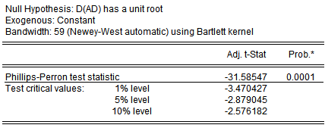
Teste PP de AD (Admissão):
Em nível (Série original)
Primeira Diferença

Slide 29
Teste PP de AD (Admissão):
Em nível (Série original)
Primeira Diferença
RR H0
RR H0
RA H0
RR H0
Estacionário
Estacionário
-4.43
-2.87
- 31.58
- 2.87
Pelo t-Statistic, onde Ho: AD tem uma raiz unitária (Não estacionária)
Ou
P-valor <0,05 rejeita-se Ho = Série estacionária
P-valor > 0,05 aceita-se Ho = Série não estacionária

Slide 30
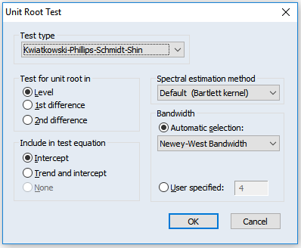
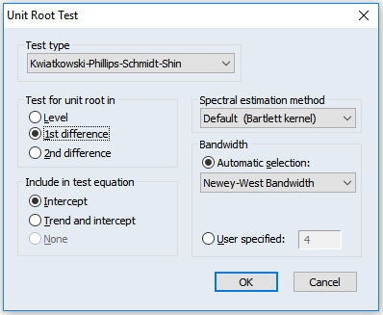
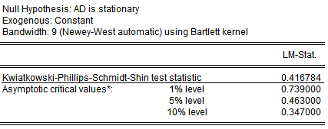
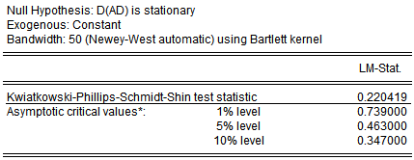
Teste KPSS de AD (Admissão):
Em nível (Série original)
Primeira Diferença

Slide 31
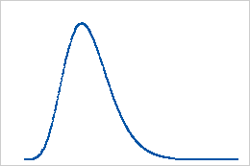
Teste KPSS de AD (Admissão):
Em nível (Série original)
Primeira Diferença
Estacionário
Estacionário
RA H0
RA H0
RR H0
RR H0
0.46
0.22
0.46
0.41
0.46
Pelo t-Statistic, onde Ho: AD NÃO tem uma raiz unitária (Estacionária)

Slide 32
Pelo teste de estacionariedade de AD:
ADF: I(1)
PP: I(0)
KPSS: I(0)
AD é estacionária em Nível, ou seja, I(0)
Aplicar os testes de raiz unitária para as outras cinco variáveis: DE, ET, PIB, MCD e IPCA

Slide 33
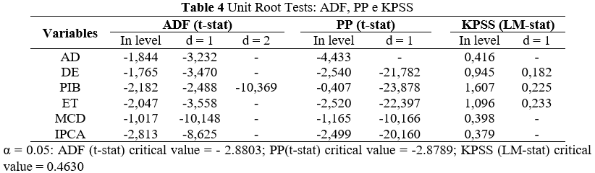
Ao aplicar os testes de raiz unitária verificou-se que as variáveis DE, ET, PIB, MCD e IPCA são I(1), e apenas a variável AD é I(0)

Slide 34
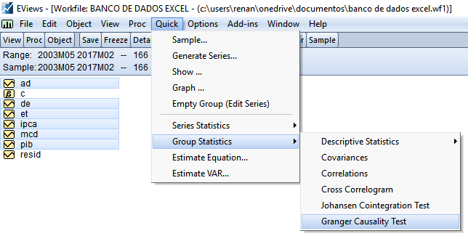
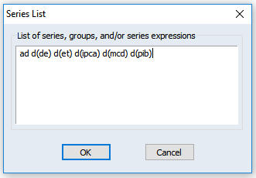
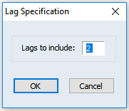
Etapa 3: Causalidade de Granger
Colocar a diferenciação nas séries

Slide 35
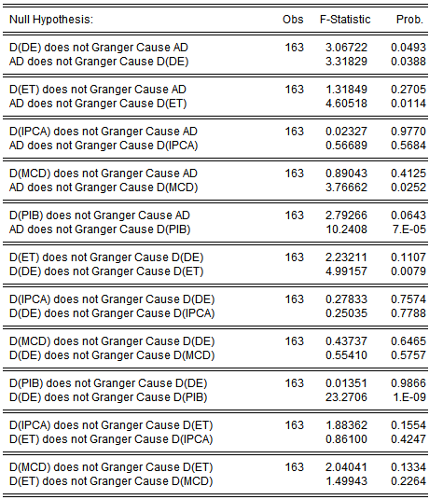
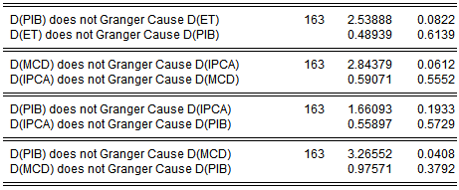
Considerando um α = 0.10

Slide 36
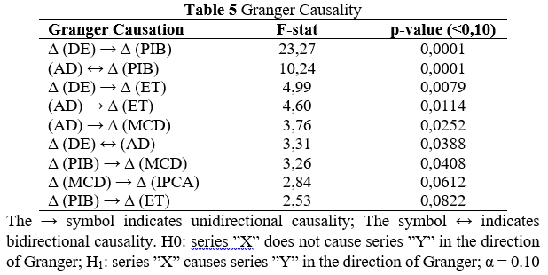

Slide 37
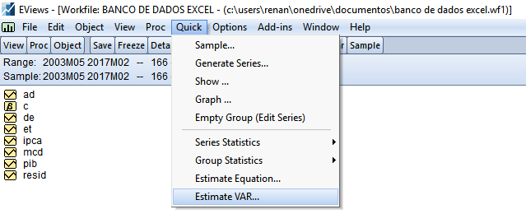
Etapa 4: Determinar o Número de Defasagens (ordem do modelo)
Será realizado com base no Critério BIC – Grandes amostras

Slide 38
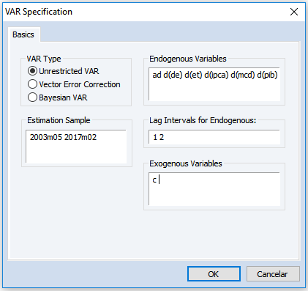
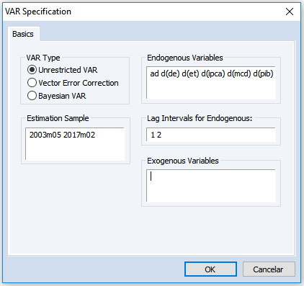
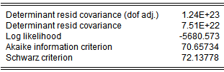
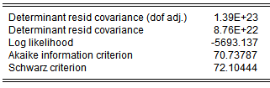
Com Constante?
Sem Constante?
Escolhido – Menor BIC

Slide 39
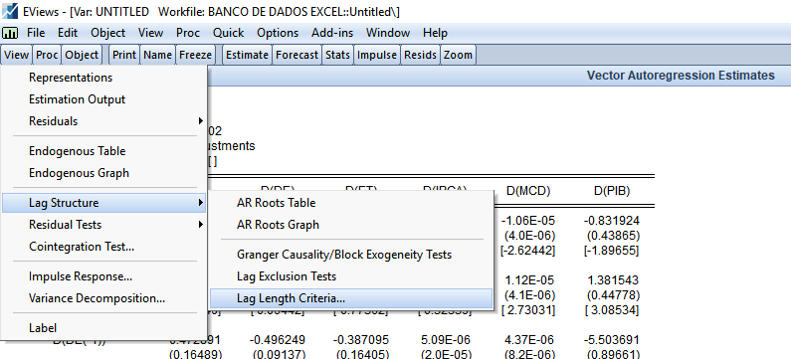
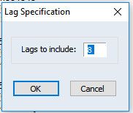

Slide 40
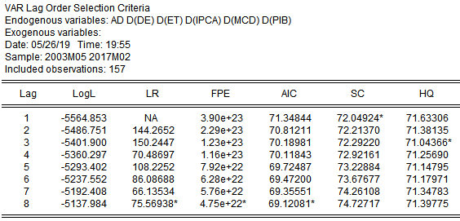
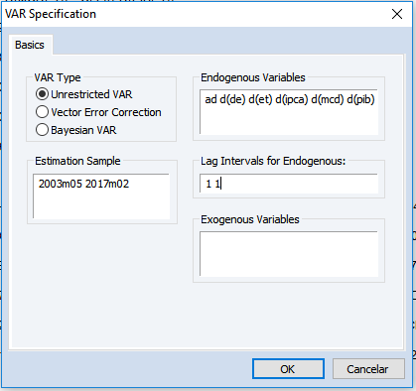
O critério BIC foi usado para determinar a ordem do modelo, com 1 lag.
Lembrete: Alterar o número de lags no “Estimate” antes de passar para a Etapa 5

Slide 41
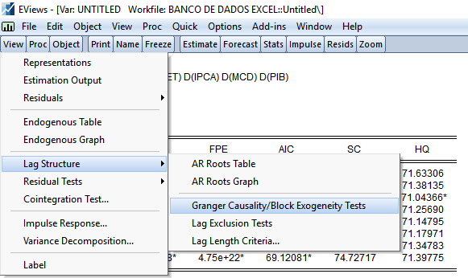
Etapa 5: Block Exogeneity Test

Slide 42
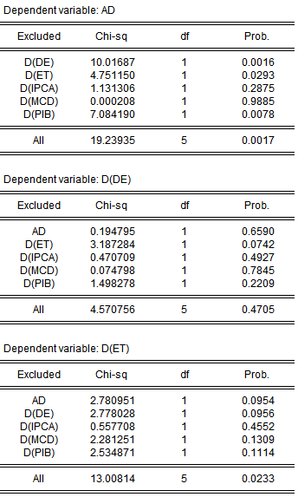
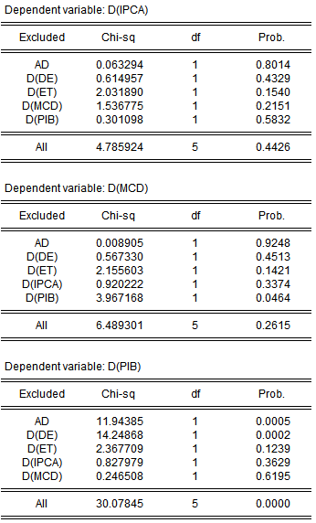
Encontrar o maior valor de Chi-sq para cada variável, e em seguida coloca-las em ordem decrescente

Slide 44
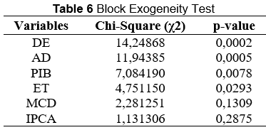

Slide 45
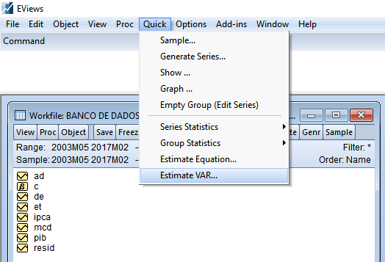

Etapa 6: Estimar o modelo com as variáveis ordenadas
Ordenar as variáveis de acordo com os resultados do Block Exogeneity Test

Slide 46

Os valores entre ( ) representa o erro padrão, [ ] representa a estatística t e o ∆ corresponde a aplicação de diferenças na série

Slide 47

Visualizar a equação

Slide 48


Slide 49


Qual a resposta de AD após ocorrência de uma perturbação (2 desvio padrão) em uma das variáveis macroeconômicas?
Etapa 7: Impulso Resposta

Slide 50


Slide 51

Qual a resposta de DE após ocorrência de uma perturbação (2 desvio padrão) em uma das variáveis macroeconômicas?

Slide 52


Slide 53


Etapa 8: Decomposição da Variância

Slide 54


Slide 55
Referências Bibliográficas
ABINEE. ASSOCIAÇÃO BRASILEIRA DA INDÚSTRIA ELÉTRICA E ELETRÔNICA, 2017. Disponível em: <www.abinee.org.br>. Acesso em: 25 maio 2017.
AKAIKE, H. A New Look at the Statistical Model Identification. IEEE Transactions on Automatic, Boston, v. 19, n. 6, p. 716-723, dez. 1974.
ASSAF NETO, A. Mercado Financeiro. 13. ed. São Paulo: Atlas, 2015.
BASILIO, F. A. C.; SOUZA, G. J. D. G. O (Des)Emprego e sua Importância para a Definição do Mainstream na Macroeconomia. Reflexões Econômicas, v. 1, n. 1, p. 295-315, set. 2015.
CAGED. CADASTRO GERAL DE EMPREGADOS E DESEMPREGADOS, 2017. Disponível em: <caged.maisemprego.mte.gov.br/portalcaged>. Acesso em: 25 maio 2017.
Enders, W. Applied Econometric Time Series. 4.ed. John Wiley & Sons: New York, 2014.
FARIAS, H. P. Função resposta a impulso e decomposição da variância do erro de previsão aplicados às principais bolsas de valores. Dissertação (mestrado) Universidade Federal de Lavras (UFLA). Lavras. 2008.
GRANGER, C. W. J. Developments in the Study of Cointegrated Economic Variables. Oxford Bulletin of Economics and Statistics, v. 48, n. 3, p. 213-228, ago. 1986.
HANNAN, E. J.; QUINN, B. The determination of the order of an autoregression. Journal of the Royal Statistical Society, v. 41, n. 2, p. 190-195, 1979.
HILL, R. C.; JUDGE, G. G.; GRIFFITHS, W. E. Econometria. 3. ed. São Paulo: Saraiva, 2010.
KRUGMAN, ; WELLS, R. Introdução à Economia. 3. ed. Rio de Janeiro: Elsevier Campus, 2014.
MANKIW, N. G. Princípios de Microeconomia. 6. ed. São Paulo: Cengage Learning, 2014.

Slide 56
MORETTIN, P. A. Econometria Financeira - Um Curso Em Séries Temporais Financeiras. 2. ed. São Paulo: Blucher, 2011.
MORTATTI, C. M.; MIRANDA, S. H. G.; BACCHI, M. R. P. Determinantes do comércio Brasil-China de commodities e produtos industriais: uma aplicação VECM. Economia Aplicada, Ribeirão Preto, v. 15, n. 2, p. 311-335, jun. 2011.
ROSSETTI, J. P.; LOPES, J. D. C. Economia Monetária. 9. ed. São Paulo: Atlas, 2005.
SA-NGASOONGSONG, A. et al. Multi-step sales forecasting in automotive industry based on structural relationship identification. International Journal of Production Economics, v. 140, n. 2, p. 875–887, dez. 2012.
SANTOS, A. G. Q. Fatores macroeconômicos e a eficiência informacional no no mercado acionário brasileiro: uma abordagem por meio de vetores auto-regressivos. Dissertação apresentada ao Mestrado de Economia da Universidade Federal da Bahia (UFBA). Salvador. 2009.
SCHWARZ, G. Estimating the dimensional of a model. Annals of Statistics, Hayward, v. 6, n. 2, p. 461-464, mar. 1978.
SIMS, C. A. Macroeconomis and reality. Econometrica, v. 48, n. 1, p. 1-48, jan. 1980.
SOARES, C. F. X.; CAVALCANTI, P. C. F. S. O PIB e seus determinantes: uma análise econométrica para o Brasil. Anais da XI Semana de Economia, Montes Claros, 2014.
TAVARES, W. M. L. A indústria eletrônica no Brasil e seu impacto sobre a balança comercial. Biblioteca Digital da Câmara dos Deputados: Consultoria Legislativa - Câmara dos Deputados. Brasília, p. 3-19. 2001.
VASCONCELLOS, M. A. S. Economia - Micro e Macro. 6. ed. São Paulo: Atlas, 2015.
ZINI JÚNIOR, Á. A. Taxa de Câmbio e Política Cambial no Brasil. São Paulo: ADUSP, 1993.

Slide 57
Obrigado!

